Slide 1
Cycle de l’eau
Atelier « devenir des effluents de la zone puits »

Slide 2
Sommaire
- Le projet Cigéo et la feuille de route concertation : quelques rappels
- Les principes de l’atelier
- Retour sur les échanges du 11 avril (réunion de lancement)
- Le contexte environnemental, milieux récepteurs
- Les effluents de la zone puits
- Atelier de travail et échanges
- Restitution par les groupes de travail de l’atelier

Slide 3
Le projet Cigéo et la feuille de route concertation, quelques rappels
CMHM/IT/18-0034

Slide 4
Une nouvelle phase de concertation sur l’insertion environnementale et territoriale du projet
Des sujets à aborder ou à approfondir en cohérence avec l’avancement des études
Les Ateliers Infrastructures de transport :
  Réseau ferré : ITE ; ligne 027000 (Moa : Sncf Réseau)
  Réseau routier : aménagements des routes (Moa : Départements) et flux
Les Ateliers Eau
  Cycle de l’eau : de l’adduction (Moa : syndicats locaux de gestion des eaux) aux rejets
Les Ateliers Energie :
  Cycle de l’énergie : raccordement électrique de Cigéo (Moa : RTE) ; alimentation énergétique des bâtiments de surface
Les Ateliers Aménagements de l’espace et cadre de vie
  Aménagement paysager aux abords de l’installation
  Réaménagement de chemins
  Gestion et aménagement des verses
  Design des bâtiments de surface, usages et aménagements des espaces publics…
Les Ateliers Santé publique
CMHM/IT/18-0034

Slide 5
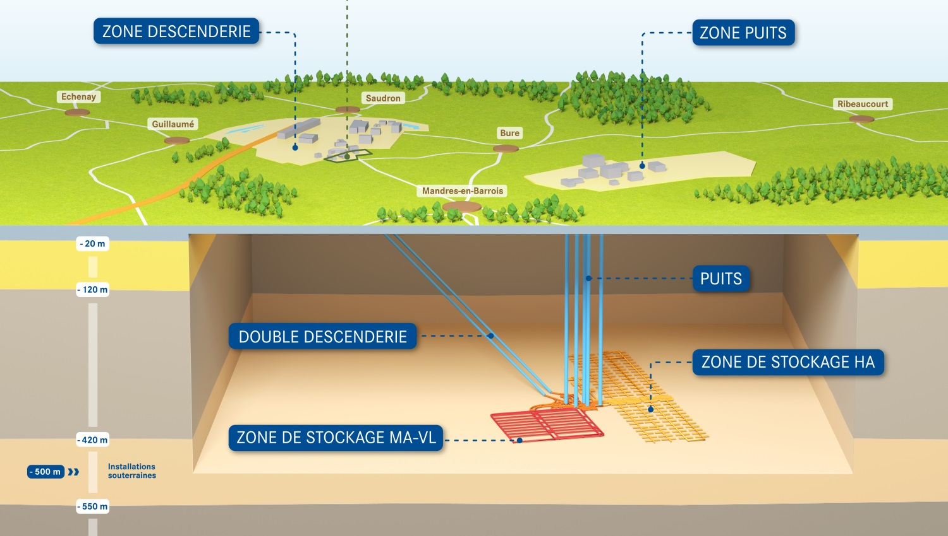
Le projet Cigéo à terminaison : vue générale
Vue 3D des installations de Cigéo à terminaison

Slide 6
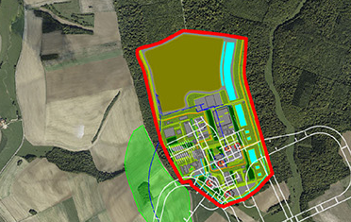
La zone travaux et des puits
5 puits dédiés au transfert du personnel, des matériaux et à l’extraction d’air
Surface de la zone :
90 ha + 180 ha de verses
CMHM/IT/18-0034
Notes:
252 ha en phase finale, après 2065 jusqu’à 2100

Slide 7
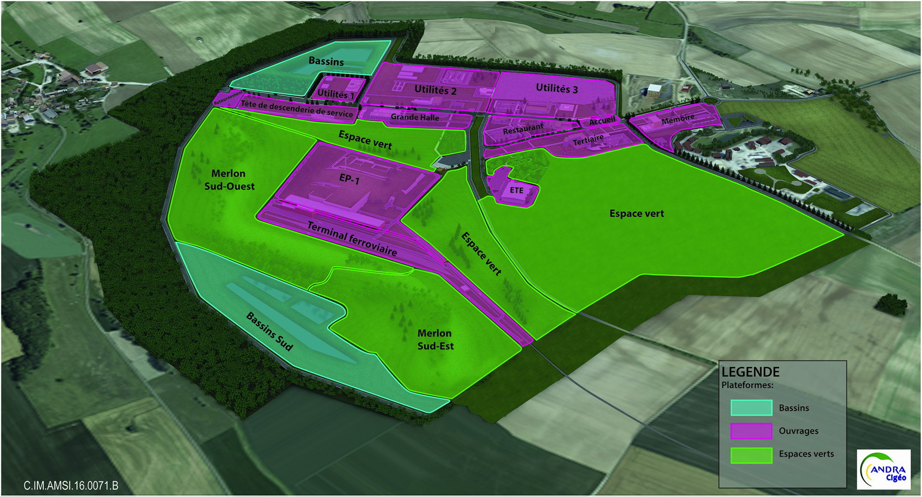
La zone de réception, contrôle et préparation des colis
2 descenderies :
Une descenderie colis
Une descenderie service
Surface de la zone : 280 ha
CMHM/IT/18-0034

Slide 8
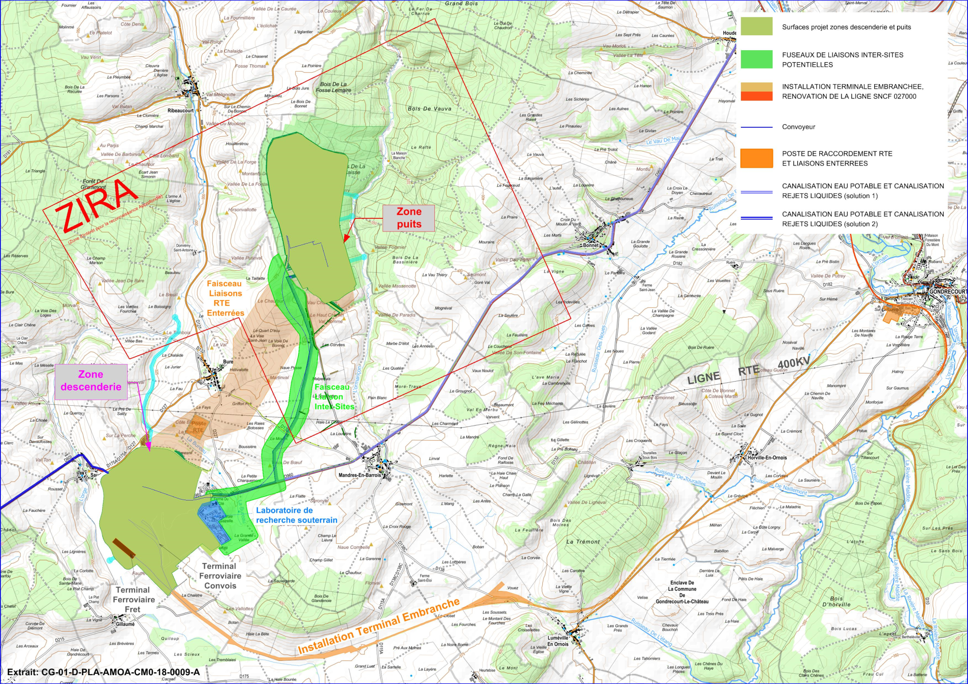
L’implantation de Cigéo

Slide 9
Principes de l’atelier

Slide 10
Organisation de l’atelier « effluents de la zone puits »
L’objectif : partager les avantages et les inconvénients d’un ensemble de solutions envisageables et les enrichir pour consolider les scénarios de référence du projet
Déroulement :
Phase 1 :
Présentation des milieux récepteurs potentiels
Les effluents : aspects qualitatifs et quantitatifs
Phase 2 : présentation de quatre scénarios envisageables
Production en sous-groupes :
Premier thème : quels sont selon vous les avantages et les inconvénients inhérents à chacun des scénarios présentés ?
Second thème : recherche d’un scénario préférentiel

Slide 11
Retour sur les échanges de la rencontre du 11 avril 2018

Slide 12
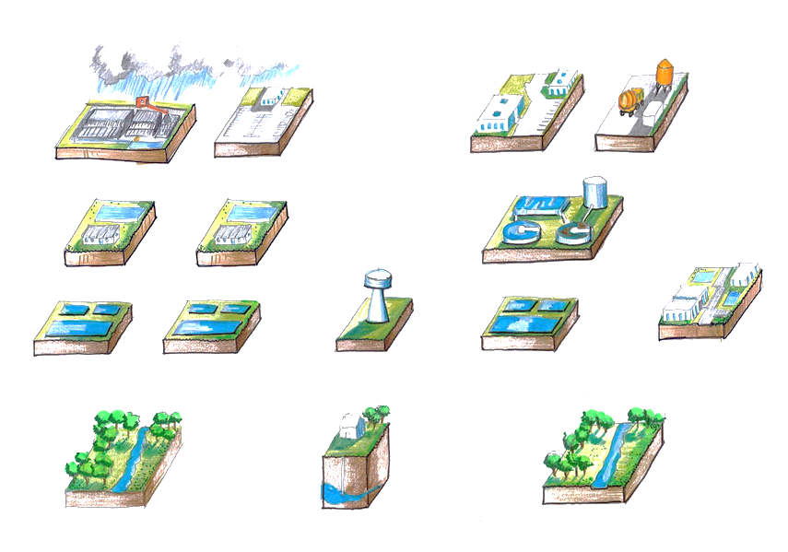
Présentation du 11 avril : Les rejets de la Zone Puits
Périmètre Zone Puits
Précipitations
BUREAUX
RESTAURANTS
…
STATION DE LAVAGE
CHANTIER
…
VERSES
PARKINGS
TOITURES
ESPACES VERTS
BASSINS
QUALITATIFS
TRAITEMENT
DES EAUX
Recyclage
des eaux
EAUX D’EXHAURE
DES PUITS ET DESCENDERIES
BASSINS
QUANTITATIFS
MESURES ET
TRAITEMENT
REINJECTION/MILIEU NATUREL
REJET LOCAL
REJET LOCAL/DEPORTE

Slide 13
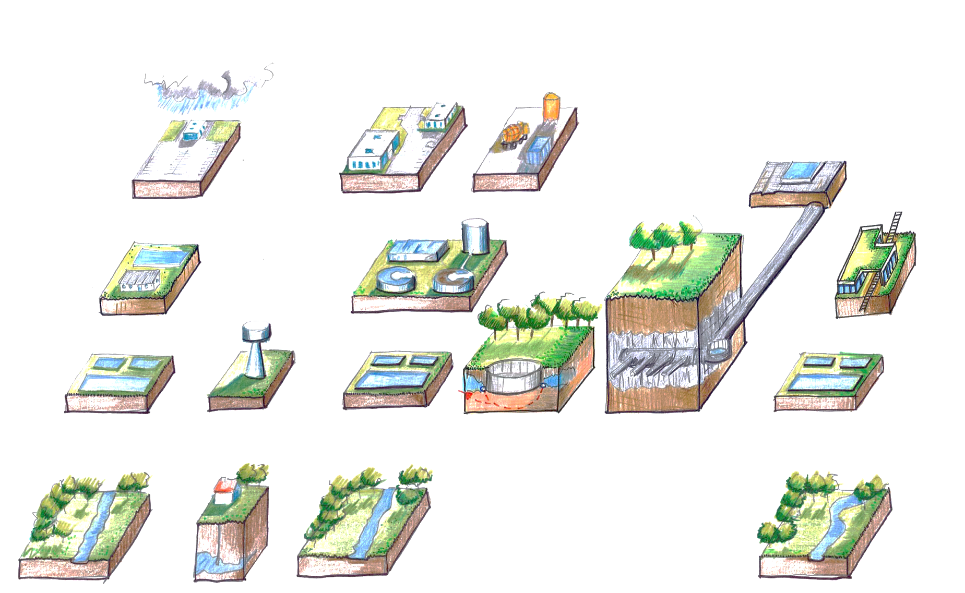
Présentation du 11 avril : Les rejets de la Zone Descenderies
Périmètre Zone Descenderies
Précipitations
BUREAUX
RESTAURANTS
…
STATION DE LAVAGE
CHANTIER
…
Traitement
in situ
PARKINGS
TOITURES
ESPACES VERTS
Traitement
hors site
EAUX RELEVANT
DE LA
REGLEMENTATION
INB
stockage
BASSINS
QUALITATIFS
TRAITEMENT
DES EAUX
Recyclage
des eaux
RABATTEMENT
DE NAPPE
BASSINS
QUANTITATIFS
REINJECTION/MILIEU NATUREL
REJET LOCAL
REJET LOCAL/DEPORTE
REJET LOCAL/DEPORTE

Slide 14
Objectifs poursuivis par l’Andra
Garantir la qualité des eaux des cours d’eau et des nappes
  Qualité écologique
  Qualité physico-chimique y compris radiologique
    Maitrise de la qualité des eaux sortantes
Economiser la ressource :
  Optimiser le recyclage des eaux (eaux grises/eaux industrielles)
Minimiser l’impact sur les recharges en eau et les captages d’eau
  Respecter les bassins versants
  Maintenir l’alimentation des nappes
Maintenir la biodiversité
  Conserver les zones humides
  Respecter les milieux récepteurs
Maîtriser le risque d’inondation pour les populations
  Maîtriser les rejets d’eau de pluie
L’atteinte de ces objectifs nécessitera la mise en place de traitements adaptés en fonction de la sensibilité du milieu récepteur.

Slide 15
Principaux questionnements autour de l’alimentation en eau
Provenance géographique de l’eau utilisée sur Cigéo ?
Provenance hydrogéologique ou hydrologique de l’eau utilisée sur Cigéo ?
Les besoins en eau de Cigéo peuvent-ils contraindre l’approvisionnement d’autres usagers (accès à la ressource) ?
Les travaux de creusement des descenderies et des puits peuvent-ils avoir un impact sur les nappes ?
La pose de cavaliers de chemin de fer à flanc de thalweg peut-elle modifier l’écoulement des eaux/le régime des cours d’eau ?
Quelle gestion des eaux de ruissellement durant la phase chantier ?

Slide 16
Principaux questionnements autour de la question des rejets
Cigéo sera-t-il autonome en matière de traitement des eaux ?
Quelles seront les possibilités de recyclage des eaux du site ?
L’utilisation d’eaux épurées provenant d’autres industries est-elle envisageable ?
Combien de points de rejet sont envisagés, et quelle est la capacité du milieu récepteur à recevoir ces rejets ? Quelles seraient les alternatives ?
Les rejets de Cigéo peuvent-ils amener de nouvelles contraintes pour les autres activités économiques ayant des rejets à gérer ?
Existe-t-il un suivi de la faune aquatique ?
Une étude est-elle prévue concernant la modification du lit des rivières en regard du régime d’inondation préexistant dans les vallées ?

Slide 17
Contexte environnemental : les milieux récepteurs

Slide 18
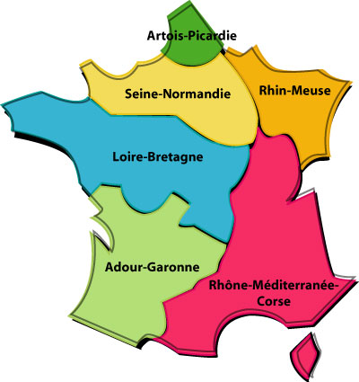
Contexte national
La France métropolitaine est partagée en 6 bassins hydrographiques
www.cnrs.fr
Notes:
Bassin Hydrographiques = « toute zone dans laquelle toutes les eaux de ruissellement convergent à travers un réseau de rivières, de fleuves et éventuellement de lacs vers la mer, dans laquelle elles se déversent par une seule embouchure, estuaire ou delta »
La zone Cigeo est implantée dans le bassin Seine-Normandie

Slide 19
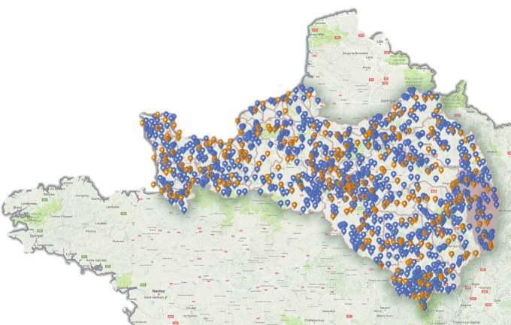
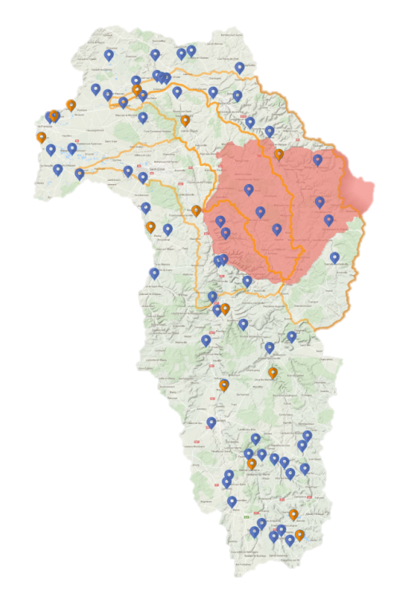
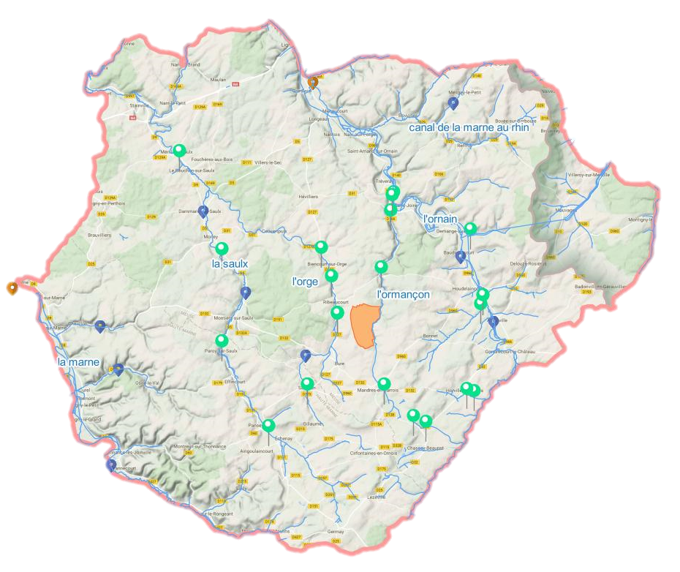
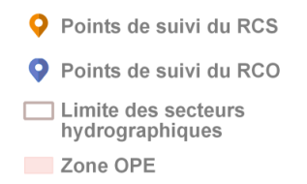
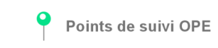
Contexte hydrographique de Cigeo
1- Bassin hydrographique de l’AESN
La Seine de sa source au confluent de l'Oise
2- Secteur hydrographique (F5)
La Marne de sa source au confluent de la Saulx (inclus)
3- Zone autour de Cigéo
Réseau hydrographique zone Cigeo
Sous-secteur hydrographique
Notes:
Dans le sous secteur la Marne de sa source au confluent de la Saulx
Et pour la zone Puit les cours d’eau d’interet sont l’Omançon, l’Ornain et la Marne
Toute cela dans le même bassin = Tout à la Marne puis tout à la Seine

Slide 20
La politique de l’EAU
Politique Européenne
Politique nationale
Politique par Bassin hydrographique
Directive Cadre sur l’Eau (DCE)
Lois sur l’Eau
SDAGE et Programme de Mesures (PDM)
Fixe l’objectif d’atteinte de Bon Etat entre 2021 et 2027
Moyens techniques/juridiques et financiers
Etat Ecologique
Très bon
Bon
Pour le Bassin Seine-Normandie
62 % des eaux de surface en bon état en 2021
25 % des masses d’eau souterraines
+
BON ETAT
Etat Chimique
Bon
SDAGE : Schéma directeur d’aménagement et de Gestion des Eaux ; PDM : programme de Mesures
Notes:
La politique de l’eau est définie à différents niveaux géographiques … Le chapeau est déterminé par la DCE
La DCE défini des objectifs environnementaux de résultats et de moyens et notamment l’atteinte du Bon Etat des masses d’eau de surface entre 2021 et 2027
Le bon Etat est défini comme « l’addition » d’un bon ou très bon état ecologique (biologie et physico chimie) et un bon état chimique (présence/absence de certains polluants)
Déclinaison des objectifs DCE par Bassin hydrographique dans les SDAGE et PDM.
Pour le bassin Seine-Normandie les objectifs chiffrés sont que 62% des masses d’eau de surface atteignent un bon état en 2021

Slide 21

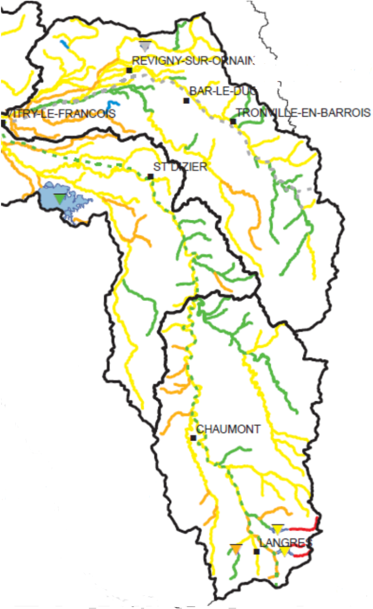
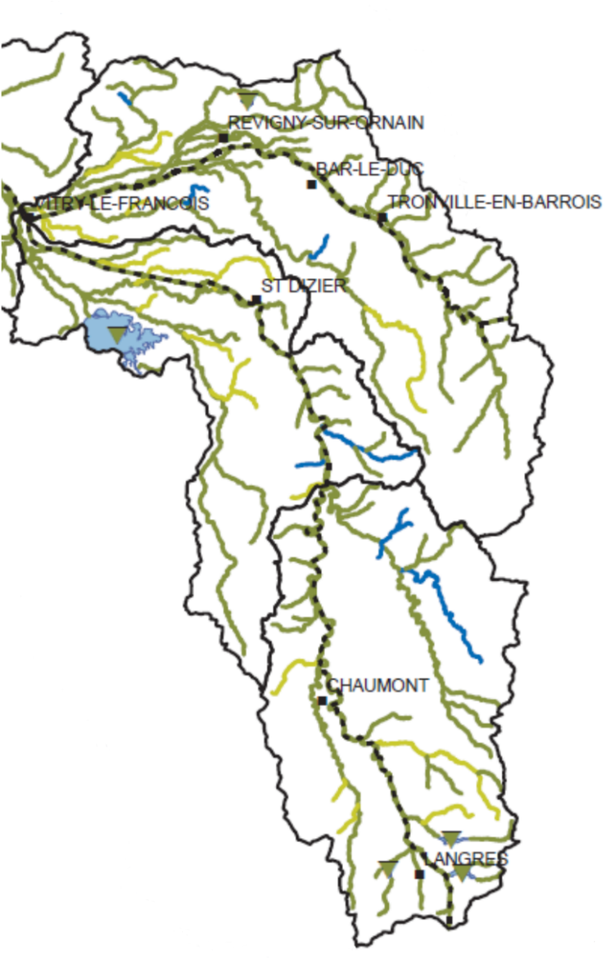
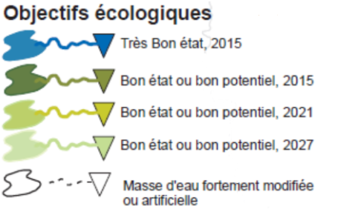
DCE contexte local du secteur hydrographie
Etat Ecologique et objectif 2021-2027
Etat des lieux
Objectifs
Notes:
Etat des lieux 2006-2007
BV Saulx/orge en etat moyen/mediocre
Ormançon et Ornain en bon état écologique lors de l’état des lieux
Des objectfis des 2015 pour la Saulx/l’Ornain et l’Ormançon et en 2021 pour l’Orge

Slide 22
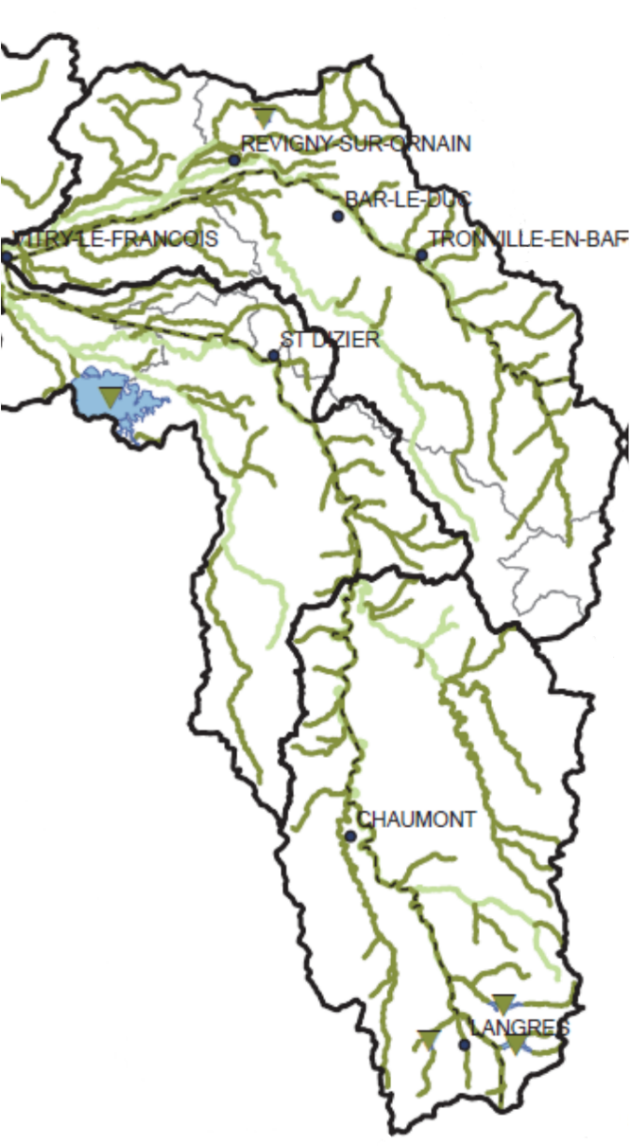
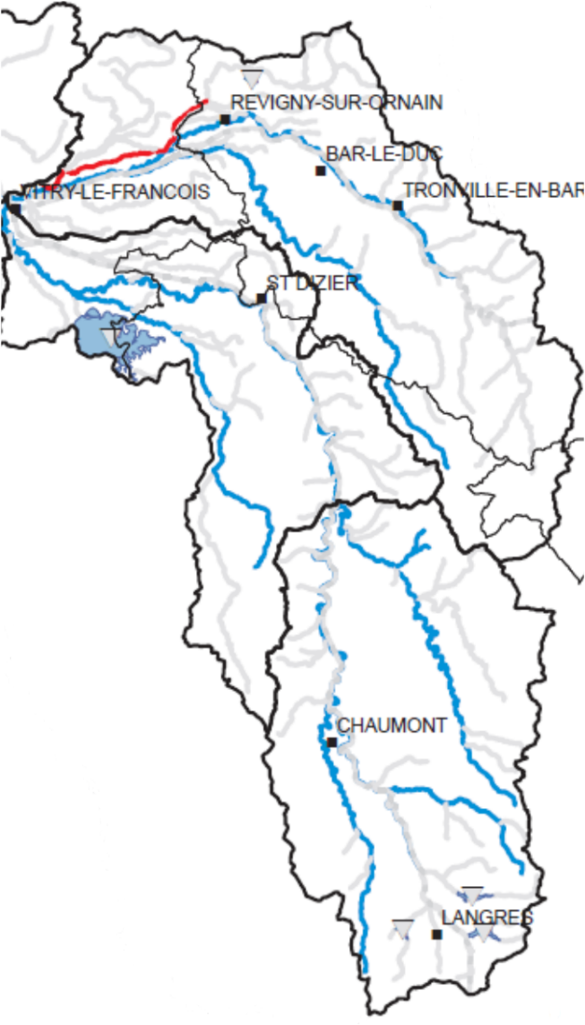
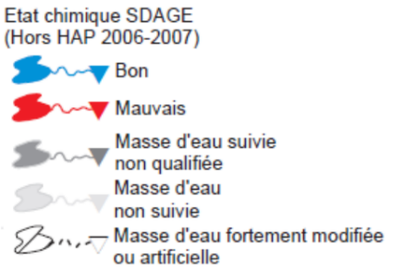
DCE contexte local du bassin hydrographie
Etat Chimique et objectif 2021-2027
Etat des lieux
Objectifs
Notes:
Etat des lieux chimie … Peu de cours d’eau évalué en 2006 … juste la Saulx en bon état chimique
Mais cela n’empeche pas d’avoir des objectif dès 2015 pour l’Orge/Ormançon et l’Ornain de Bon etat
Et seulement en 2027 pour la Saulx

Slide 23
Les moyens de l’Andra pour évaluer l’état des eaux
20 stations de suivi réparties sur 7 cours d’eau

Slide 24
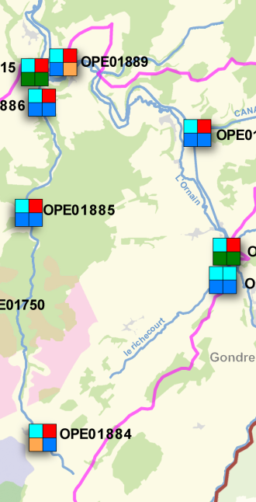
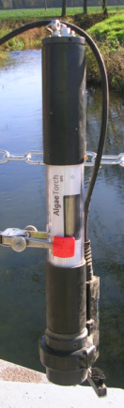
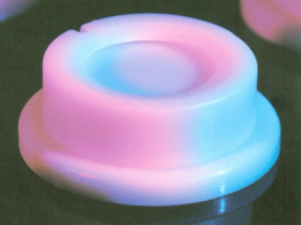
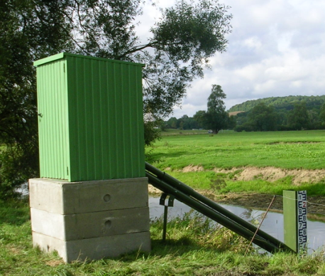
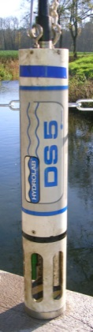

Les moyens de l’Andra pour évaluer l’état des eaux
Suivi ponctuel
20 points de suivi (y/c Marne, Ornain et Ormançon) + de 400 paramètres Au moins 6x/an
Suivi continu
5 stations de mesures en continu (Ornain et Saulx) 4 sondes et ≈ 10 paramètres
Suivi intégratif
5 stations (Ornain et Saulx) Echantillonneurs intégratifs immergés 1 mois
Evaluer la qualité chimique et écologique des cours d’eau
Préciser les évolutions temporelles
Observer des évènements + ponctuels
Améliorer la détection et quantification de certains polluants

Slide 25
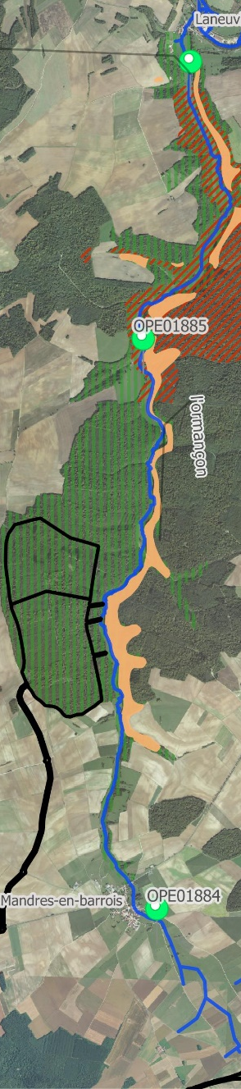
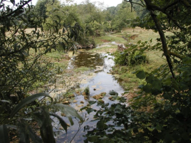
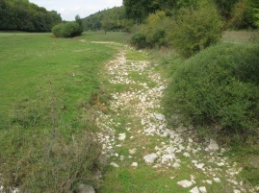
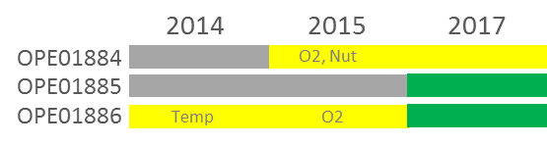
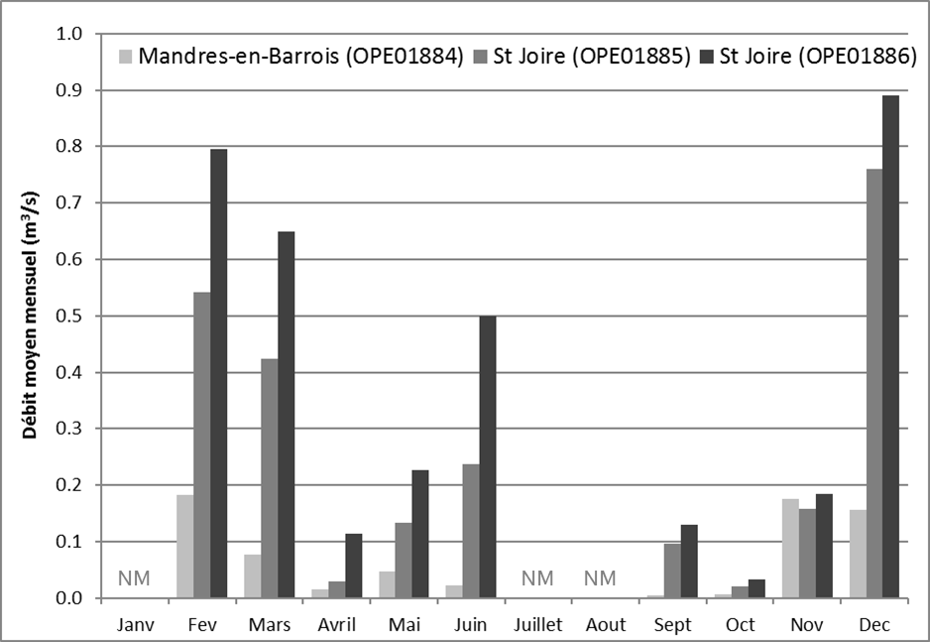
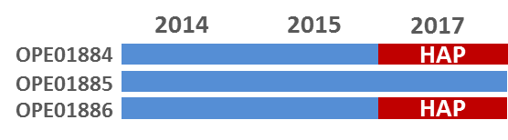
L’Ormançon
Affluent de l’Ornain, s’écoule sur environ 15 km. BV d’environ 41 km². La confluence avec l’Ornain à proximité de Saint-Joire. Il est localisé à l’Est de la zone puits
1 ENS | Forets de la vallée de l'Ormançon et fragments de pelouses calcaires
1 Natura 2000 | Zone Spéciale de Conservation (ZSC) https://inpn.mnhn.fr/site/natura2000/FR4100180
2 ZNIEFF type 1 | Forêt de la Fosse Lemaire (https://inpn.mnhn.fr/zone/znieff/410030544) Vallée de L'Ormançon (https://inpn.mnhn.fr/zone/znieff/410015811)
Ormançon à Laneuveville
Caractéristiques hydrologiques
Longues périodes d’assecs Débits moyens mensuels 0 à 0.9 m³/s
Qualité des eaux (DCE)
Etat écologique
Etat chimique
Notes:
Voila une synthèse des caractéristiques environnementales et de l’état des 3 masses d’eau potentiellement concerné par les rejets de la zone Puit
Ormançon de Mandres jusqu’à sa confluence avec l’Ornain au niveau de St Joire
Petit cours d’eau d’environ 15 km drainant un BV de 41 km²
Zone environnementale remarquable
ZNIEFF = outil de connaissance du vivant – de la richesse ecologique d’un site. L'inventaire n'a pas, en lui-même, de valeur juridique directe et ne constitue pas un instrument de protection réglementaire des espaces naturels.
ENS = La mise en oeuvre par le département d'une politique de protection, de gestion et d'ouverture au public des espaces naturels sensibles boisés ou non, devant permettre
Natura 2000 ZSC = Les zones spéciales de conservation (ZSC) sont des sites marins et terrestres à protéger qui comprennent soit des habitats naturels menacés ou offrant des exemples remarquables des caractéristiques propres à une région ou des habitats d'espèces de faune et de flore sauvages dont la liste est fixée par arrêté du ministre en charge de l'environnement et dont la rareté, la vulnérabilité ou la spécificité justifient la désignation de telles zones et par là même une attention particulière. Les sites Natura 2000 font l’objet de mesures de protection et les programmes pouvant les affecter doivent faire l’objet d’une évaluation appropriée de leurs incidences.
Avec de longue période d’assec notamment en zone amont

Slide 26
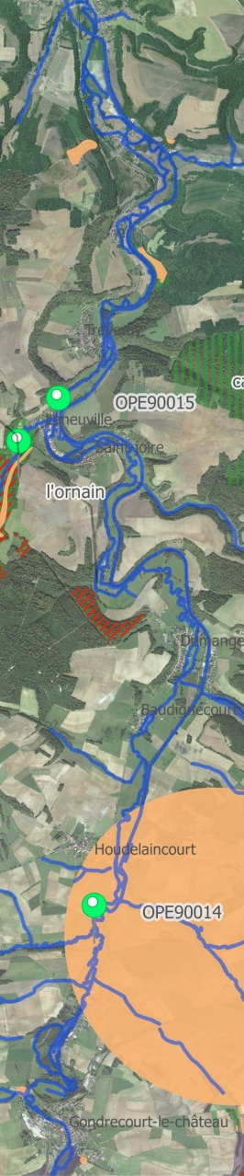
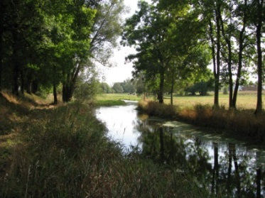
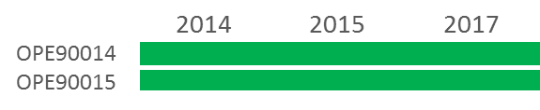
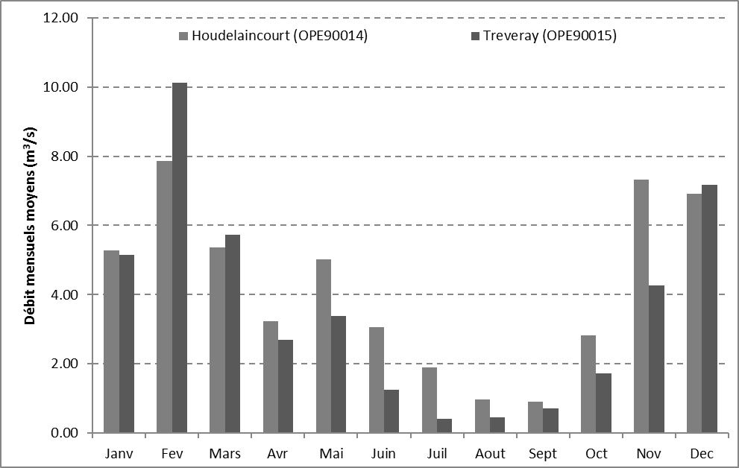
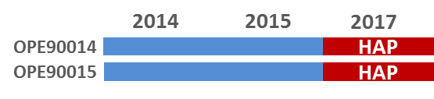
L’Ornain
L’Ornain (affluent de la Saulx) est long de 116 km. Son BV s’étend sur 913 km². Né de la rencontre entre l’Ognon et la Maldite qui confluent à l’amont de la commune de Gondrecourt-le-Château, l’Ornain est alimenté toute l’année par plusieurs affluents dont l’Ormançon.
3 ENS (G38: Reliefs de failles; P43 Pelouse de la vallée de l'Ornain; P11 Station a buis en valle de l'Ornain) Pas de Natura 2000 et pas de Znieff
Ornain à Houdelaincourt
Caractéristiques hydrologiques
Pas d’assecs Débits moyens mensuels 0.3 à > 10 m³/s
Qualité des eaux (DCE)
Etat écologique
Etat chimique
Notes:
L’Ornain de Gondrecourt-le-Château jusque Tréveray
Débit bien supérieur a ceux de l’Ormançon pouvant atteindre 10 m3
Un contexte environnemental peu réglementé

Slide 27
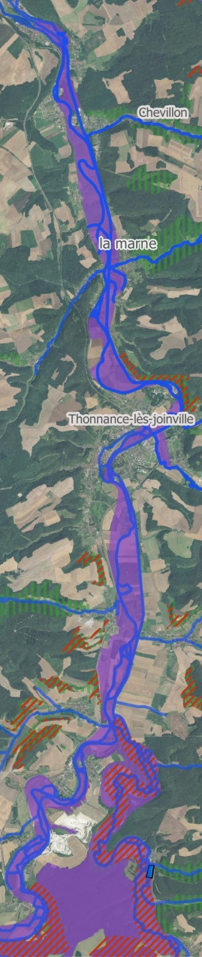
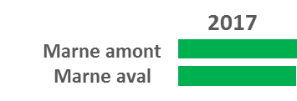
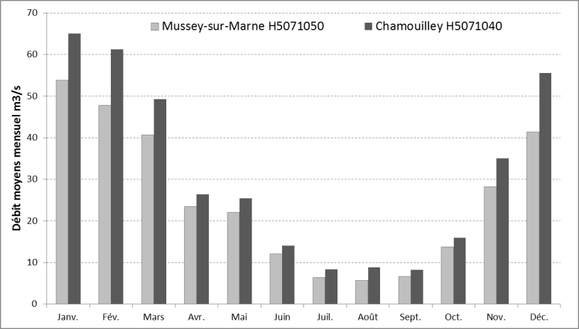
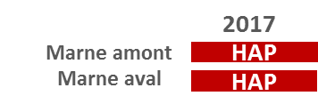
La Marne
La Marne, située à l'est du bassin parisien, est une rivière française longue de 514 km. Principal affluent de la Seine, la Marne prend sa source sur le plateau de Langres, à Balesmes-sur-Marne (Haute-Marne) et se jette dans la Seine entre Charenton-le-Pont et Alfortville.
2 Natura 2000 : ZSC Pelouse et fruticée de la région de Joinville https://inpn.mnhn.fr/site/natura2000/FR2100247 ZSC Vallée du Rognon https://inpn.mnhn.fr/site/natura2000/FR2100291 Quelques Znieff dont Znieff type 2 « La vallée de la Marne de Chaumont à Gourzon » https://inpn.mnhn.fr/zone/znieff/210020162
Caractéristiques hydrologiques
Débits moyens mensuels 6 à > 60 m³/s
Qualité des eaux (DCE)
Etat écologique
Etat chimique
Données banque Hydro
+ Données AESN disponibles jusqu’en 2013
Notes:
La Marne de Joinville à Chevillon
Longue rivière d’environ 514 km

Slide 28
Les objectifs locaux de la DCE
 | Etat 2017 | Objectif 2021-2027 | Conditions d’atteinte de l’objectif
Ormançon | Nutriment et oxygénation |  | Limiter l’apport en nutriment et HAP dans le milieu Maintient des autres critères de qualité
 | HAP
Ornain et Marne |  |  | Préservation de la qualité de ces cours d’eau.
 | HAP |  | Limiter l’apport en HAP
L’implantation de Cigéo ne devra pas entraver l’atteinte des objectifs DCE

Slide 29
Les effluents de la Zone Puits

Slide 30
Principes de gestion des effluents de CIGEO
Zone Puits
Décomposition de la ZP en 3 secteurs géographiques définis : Verses, zone Nord, zone Sud

Slide 31
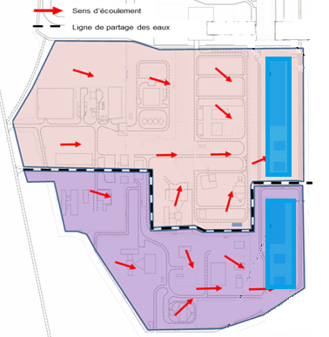
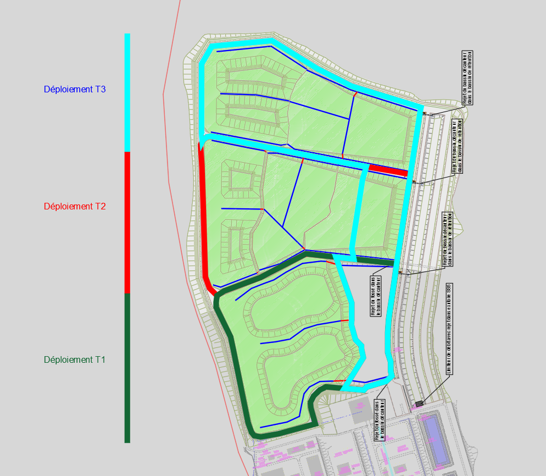
Principes de gestion des effluents ZP de CIGEO – zones verses, Nord et Sud
Zone verses :
  - déploiement spatial et temporel
  - 1 rejet vers milieu récepteur
Zones Nord et Sud :
2 plateformes altimétriques
2 rejets vers milieu récepteur

Slide 32
Objectifs quantitatifs des rejets de CIGEO
Maîtriser les rejets d’eau afin de réduire les risques d’inondation pour les populations
Débits et débits spécifiques de rejets des eaux pluviales
Débit de rejet l/s | Avec rejets CIGEO | Etat existant
Temps sec | 0 | 0
Pluie nominale | 60l/s maximum | Suivant intensité des pluies
Pluie décennale | 3 l/s/ha maximum | 3,92 l/s/ha
Pluie centennale | 6 l/s/ha maximum | 7,05 l/s/ha
Dimensionnement des installations de CIGEO suivant référentiel de l’Autorité de Sûreté Nucléaire (occurrence centennale)

Slide 33
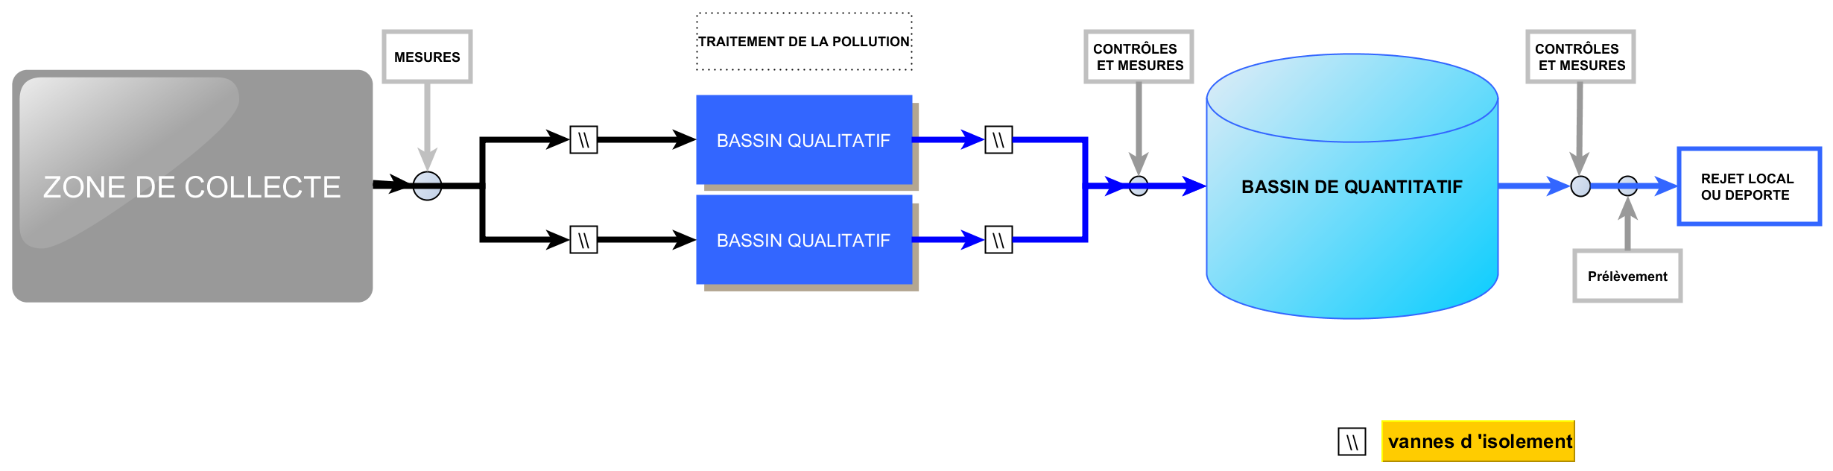
Conception des réseaux d’effluents : schéma général de principe
Réseaux séparatifs :
- Eaux pluviales
- Eaux Usées/Eaux vannes/Eaux industrielles
Principes de conception identiques quels que soient les réseaux : collecte / traitement- confinement / stockage / contrôle / Rejets
Maîtrise longitudinale de la qualité par mesures et contrôles
Confinements de sécurité
Maitrise du stockage et des rejets
Surveillance permanente de l’environnement

Slide 34
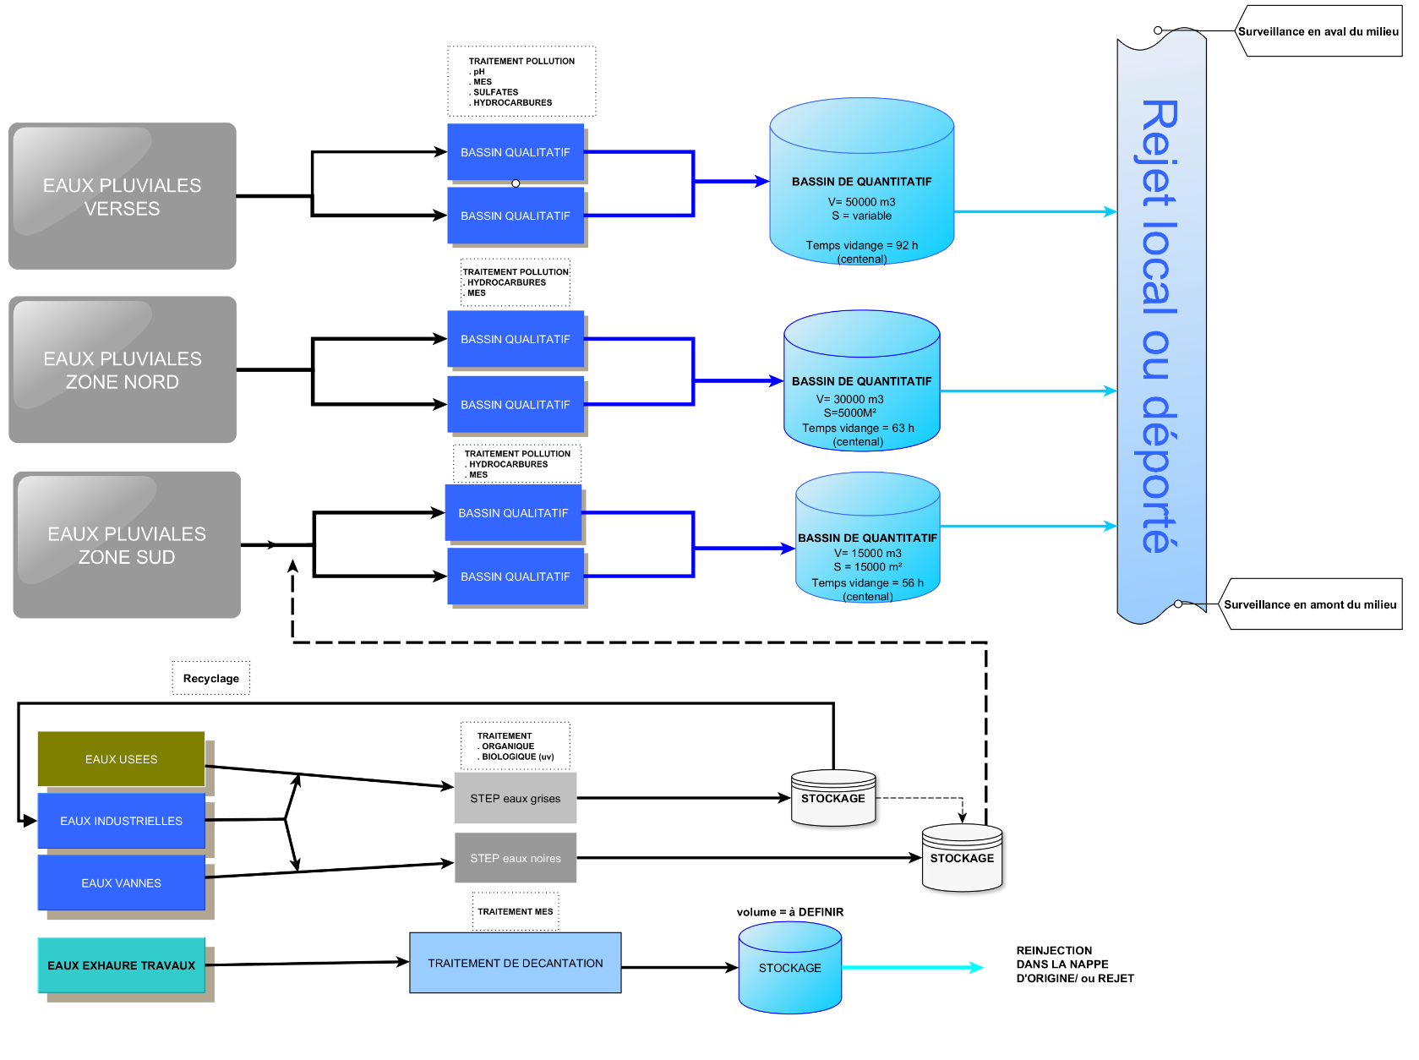
Gestion des effluents Zone Puits (référence à l’étude)
Un traitement individualisé dans une gestion intégrée globale

Slide 35
Atelier

Slide 36
Atelier « Rejets de la Zone Puits »
1- Présentation de quatre scénarios envisageables – forces et faiblesses
2- travail en groupe : avantages et inconvénients de chacun des scénarios
3- classement des solutions évaluées/propositions de variantes
Effluents de la Zone Puits | options | Solution A | Solution B | Solution C | Solution D
Pluviales | Bassins étanches/ infiltration | Ormançon | Ormançon | Marne ou Ornain + infiltration | Ormançon + infiltration
Pluviales zone verses | Bassins étanches | Ormançon | Ormançon | Marne ou Ornain | Marne ou Ornain
Exhaure puits et descenderies | Bassins étanches ou nappe d'origine | Marne ou Ornain | Nappe d'origine ou Ormançon | Marne ou Ornain | Marne ou Ornain
Eaux usées /industrielles /vanne | rejet continu | Marne ou Ornain | Ormançon | Marne ou Ornain | Marne ou Ornain

Slide 37
Effluents de la Zone Puits implantation des rejets vers milieu naturel local (à l’étude)
3 points de rejets vers l’Ormançon, correspondants à chacun des secteurs : verses, Nord et Sud

Slide 38
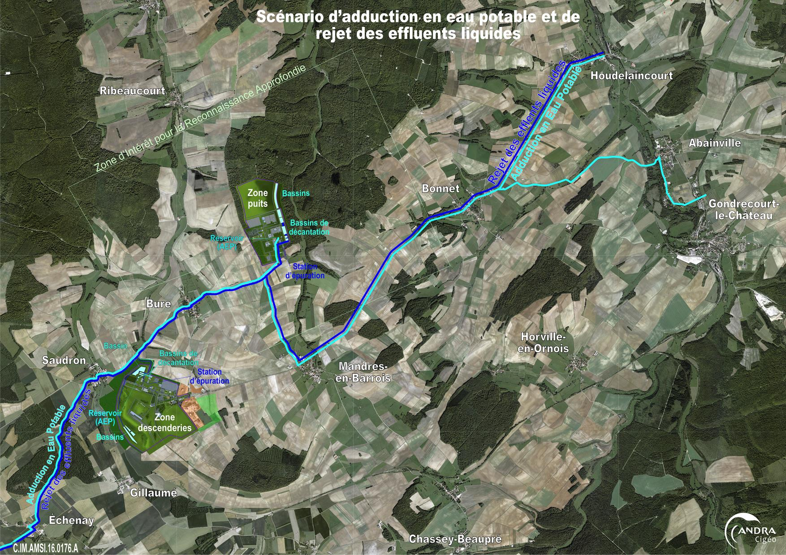
Effluents de la Zone Puits implantation des rejets vers la Marne ou l’Ornain (à l’étude)

Slide 39
Rejets de la Zone Puits : Principales options techniques à l’étude
Bassins quantitatifs d’infiltration :
Pertinents pour les pluies faibles ou modérées
Inefficaces pour les fortes pluies
(très) Consommateurs de foncier
Aménagement paysager possible (végétalisation des bassins)
Bassins quantitatifs étanches :
Meilleure maîtrise des flux (rétention)
Meilleur suivi du milieu récepteur
Aménagement paysager succinct

Slide 40
Solution A : forces et faiblesses
Effluents de la zone puits | options | Solution A
Pluviales | Bassins étanches/ infiltration | Ormançon
Pluviales zone verses | Bassins étanches | Ormançon
Exhaure puits et descenderies | Bassins étanches ou nappe d'origine | Marne ou Ornain
Eaux usées /industrielles /vanne | rejet continu | Marne ou Ornain
Techniquement fiable et robuste Ecrêtage des fortes pluies Respect des bassins versants Soutien à l’étiage possible | Traitements poussés (verses) Canalisation traversant le territoire : servitudes, environnement… Stations de relevage sur le parcours Impact carbone des pompes de relevage

Slide 41
Solution B : forces et faiblesses
Effluents de la Zone Puits | options | Solution B
Pluviales | Bassins étanches/ infiltration | Ormançon
Pluviales zone verses | Bassins étanches | Ormançon
Exhaure puits et descenderies | Bassins étanches ou nappe d'origine | Nappe d'origine ou Ormançon
Eaux usées /industrielles /vanne | rejet continu | Ormançon
Solution technique éprouvée Pas de canalisation traversant le territoire Écrêtage des fortes pluies Pas de pompes de relevage Restitution de la totalité des eaux au bassin versant Soutien à l’étiage possible | Traitements poussés (toutes eaux)

Slide 42
Solution C : forces et faiblesses
Effluents de la Zone Puits | options | Solution C
Pluviales | Bassins étanches/ infiltration | Marne ou Ornain + infiltration
Pluviales zone verses | Bassins étanches | Marne ou Ornain
Exhaure puits et descenderies | Bassins étanches ou nappe d'origine | Marne ou Ornain
Eaux usées /industrielles /vanne | rejet continu | Marne ou Ornain
Solution technique éprouvée Biodiversité : pas d’incidence sur le milieu récepteur Exutoire unique | Pas de respect des bassins versants Canalisation de diamètre important traversant le territoire Stations de relevage sur le parcours des canalisations Impact carbone des pompes de relevage

Slide 43
Solution D : forces et faiblesses
Effluents de la Zone Puits | options | Solution D
Pluviales | Bassins étanches/ infiltration | Ormançon + infiltration
Pluviales zone verses | Bassins étanches | Marne ou Ornain
Exhaure puits et descenderies | Bassins étanches ou nappe d'origine | Marne ou Ornain
Eaux usées /industrielles /vanne | rejet continu | Marne ou Ornain
Solution technique éprouvée Ecrêtage des fortes pluies Biodiversité : pas d’incidence sur les exutoires | Restitution partielle des eaux pluviales au bassin versant Importantes canalisations traversant le territoire Stations de relevage sur le parcours des canalisations Impact carbone des pompes de relevage

